Slide 1
８．逆フィルタ
８．１ 逆フィルタの考え方
８．２ 近似的実現方法
８．３ 適応フィルタ

Slide 2
８．３ 適応フィルタ （１）適応フィルタとは 適応処理とは
従来の信号処理
固定した処理
状況が変化しても同一処理
状況に応じた適切な処理

Slide 3
適応処理の例
簡単な適応処理（人が指示）
掃除機，扇風機の強・中・弱
高度な適応処理
（人が介在しない自動的な適応処理）
温度センサによる室温調節
波形による騒音制御
・・・
そのほか，何があるか考えてみよう！

Slide 4
フィルタへの適応処理の適用
適応フィルタ
最適なフィルタ特性を自動的に計算して実行するディジタルフィルタ
DSP(Digital Signal Processor)の進展（４章参照）
様々な適応信号処理に寄与

Slide 5
適応フィルタの模式図
入力 x(k) と目標信号 d(k) が与えられたとき，
目標信号 d(k)と類似の信号 y(k) を出力
(自動的に誤差 e(k) を最小化する）
目標信号
d(k)
入力 x(k)
＋
適応フィルタ
W(k)
ー
＋
出力 y(k)
誤差 e(k)

Slide 6
一次元騒音制御への適用例
適応フィルタは自動的にーGの特性を持つよう調整され，
WX = －GX となって消去点の音が消去される。
騒音源
GX
消去点
ノイズ
G
WX
入力 x(k)
出力 y(k)
適応フィルタ
W(k)
誤差 e(k)

Slide 7
（２）適応フィルタの代表的応用例
① 未知系の同定（入出力特性の推定）
② 逆フィルタの設計
③ 予測（未来信号の予測）
これまでに適用されていないケースへの適用を考えてみるのも一興！

Slide 8
未知系の同定
同一入力 x(k) に対する同一出力のフィルタ係数 w(k) を求めることによって，未知形の入出力特性を推定する。
入力 x(k)
未知系
？
d(k)
＋
適応フィルタ
W(k)
ー
＋
出力 y(k)
誤差 e(k)

Slide 9
同定の例（エコーキャンセラ）
同一入力 x(k) に対する同一出力のフィルタ係数 w(k) を求めることによって，未知形の入出力特性を推定する。
エコーキャンセラ
エコーキャンセラ
未知系 ＝
室内音響系
未知系 ＝
室内音響系
適応
フィルタ
エコー
ー
エコー
＋
エコー消去

Slide 10
遅延の推定（音の方向の推定）
２方向からの入力を比較するという意味で
未知システムの同定問題のひとつと
考えることができる。
τ_{S}
d sinθ
適応
フィルタ
d
θ
ー
未知系 ＝ 音声発生源
＋
θ
♪
♪
♫
♬
♪
♩

Slide 11
逆フィルタの設計
未知系によって変形した原信号の回復を最適化
必要に応じて遅延や雑音を付加する（⇒8.2節）
d(k)
d(k)
y(k)
＋
未知系
？
x(k)
適応フィルタ
W(k)
ー
＋
誤差 e(k)

Slide 12
予測
① 過去の信号を用いて，現在の信号を予測できるよう学習
② 学習後，現在の信号（遅延 0）を入力すれば
未来の信号を予測可能
現在
d(k)
d(k)
y(k)
＋
x(k)
適応フィルタ
W(k)
ー
遅延
＋
現在
過去
誤差 e(k)

Slide 13
予測の応用
実際には，d(k)の周期成分の予測が可能
⇒ 雑音内に埋もれた周期信号の抽出（y(k)出力)
⇒ ハムなど周期的な雑音の除去（e(k)出力）
現在
d(k)
d(k)
y(k)
＋
x(k)
適応フィルタ
W(k)
ー
遅延
＋
現在
過去
誤差 e(k)

Slide 14
（３）適応アルゴリズム 適応フィルタの構成
① 係数を変更できるフィルタ部
② 誤差を入力して係数を変更する適応アルゴリズム
入力 x(k)
出力 y(k)
フィルタ部
フィルタ係数
適応アルゴリズム
誤差 e(k)

Slide 15
フィルタ部の構成
可変FIRフィルタとして構成される
出力は，入力x(k)とw_{i} (k)との畳み込み
x(k ー 1)
x(k ー 2)
x(k ー 3)
x(k ー L + 1)
入力 x(k)
T
T
T
w₁(k)
w₂(k)
w₃(k)
w_{L}(k)
出力 y (k)
＋
＋
＋

Slide 16
誤差パワー
計算式
誤差パワーは係数w_{i}(k)の二次関数
適用フィルタの目標はSを最小化すること。
先に述べた最小二乗法を適用する考え方もある。
統計的学習法と呼ばれる。
（最小二乗法の加算結果を記憶しておく方法）

Slide 17
最大急勾配法の適用
幸いなことに，誤差パワーは二次関数なので複数の谷が存在しない。ある点での最大の減少方向（最大急勾配方向）を選べばよい。
誤差パワーは係数w_{i}(k)の二次関数
ここで j は収れん計算での添え字である。
ステップサイズ μ を固定的に設定する方法もあるが，
筆者は，最初大きくとり，
となった時点で，j を 2 だけ戻して変化量を小さく（たとえば μ /2）して
繰り返す方法を採用している。

Slide 18
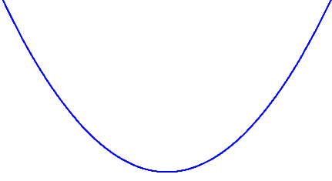
最大急勾配法におけるΔwの変更
Δwの加算を繰り返し，大小関係が逆転したら，
逆転したところから2回戻して，Δwを小さくする。
【比喩】
東京から新大阪まで新幹線（Δw大）
新大阪から梅田まで在来線（ Δw中）
梅田駅から梅田スカイビルまで徒歩（ Δw 小）

Slide 19
学習同定法
信号処理では，最も利用されている方法
α ：ステップサイズ（ 0 ≦ α < 1 ）
ちなみに，α = 1，β = 0のとき
（以下，それぞれ元のベクトルを横ベクトルとみなす）

Slide 20
学習同定法でも・・・ αによって収れん速度，誤差が異なる
αが大きいと誤差が大きくなるが収れんが速い。
αが小さいと収れんが遅くなるが誤差が少ない。
α β のとり方で収れんするかどうかが決まる。
信号値の値の範囲により α, βを調整する必要がある。

Slide 21
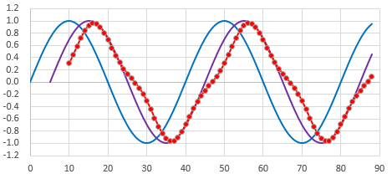
【補足】最小二乗法の適用（１）
単純に最小二乗法を適用すると，
このように若干ずれる部分が発生する。
元データを正だけのデータにすることによって改善。

Slide 22
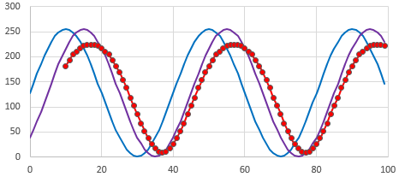
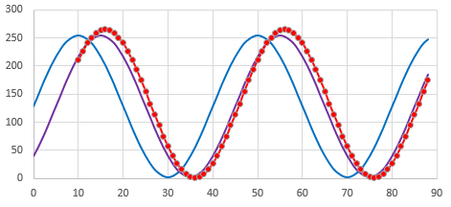
【補足】最小二乗法の適用（２）
1～255のデータに変更後最小二乗法を適用する。
忘却の概念を導入すると

Slide 23
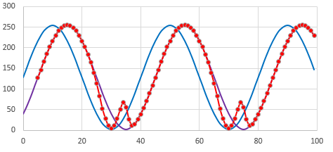
【補足」最大急勾配法（１）
信号値のオーダ値が離れぎると・・・

Slide 24
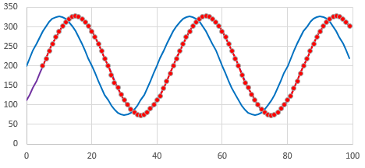
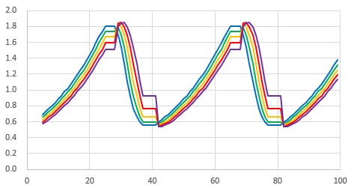
【補足」最大急勾配法（２）
げたを履かせて，信号値のオーダ値を揃えて・・・
w(k)の変化

Slide 25
【補足」遅延カウンタシミュレーション例（１）
#include "stdio.h"
#include "math.h"
#define M 10
#define N 100
#define PI 3.14159265358979
double X[N], Y[N];
int delayCount(double X[], double Y[], int num){
double minDT,DF;int id=0, flag=true,NN;
for(int j=0;j<num;j++){
NN=num-j;DF=0;
for(int k=0;k<NN;k++)DF+=abs(Y[j+k]-X[k]);
DF/=NN; if(flag){ minDT=DF;id=j;flag=false;}
else if(DF<minDT){ minDT=DF;id=j;}
}
if(minDT>10) return 999;
return id;
}
int main(void){
char idTL[]="No,X,Y,Delay", str1[]="\n %d, %lf,%lf";
char str2[]="\n %d, %lf,%lf, %d";
int delay, delay2,NM;
FILE *fp=fopen("D:\\test.csv","wt");
printf(idTL);fprintf(fp,idTL);

Slide 26
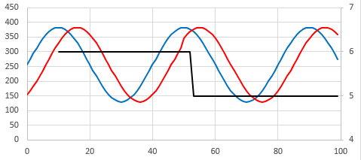
【補足」遅延カウンタシミュレーション例（２）
for(int i=0;i<N;i++){
X[i]=int(sin(PI*(i-2)/20)*127)+256;
if(i<N/2) Y[i]=int(sin(PI*(i-6)/20)*127)+256;
else Y[i]=int(sin(PI*(i-5)/20)*127)+256;
if(i<(M)){
printf(str1, i, X[i],Y[i]); fprintf(fp,str1, i, X[i],Y[i]);
}
else{
NM=i-M;
delay=delayCount(X+NM, Y+NM, M);
delay2=delayCount(Y+NM, X+NM, M);
if(delay>delay2) delay=-delay2;
printf(str2, i, X[i],Y[i],delay);
fprintf(fp,str2, i, X[i],Y[i],delay);
}
}
fclose(fp);
getchar();
}

Slide 27
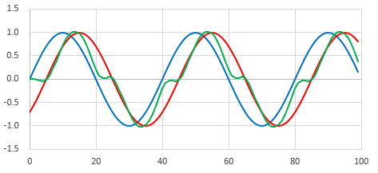
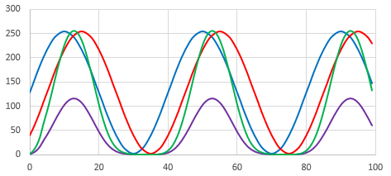
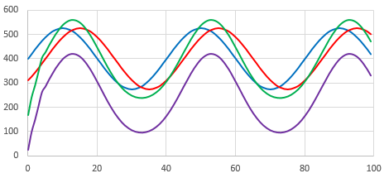
【補足」学習同定法（１）
実数値で計算( M = 5 ) 青線：入力，赤線：出力，緑色：計算値
整数値で計算( M = 5 ) 青線：入力，赤線：出力，紫線：計算値
単純に整数化(０～255)
緑線：最大値を調整した補正値
下駄を履かせた結果
緑線：平均値を調整した補正値

Slide 28
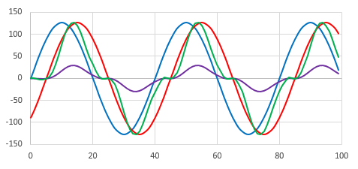
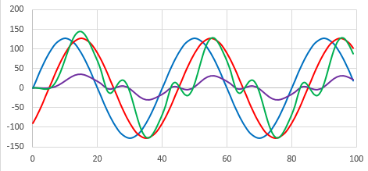
【補足」学習同定法（２）
整数値で計算( M = 10 )ただし -127～127
青線：入力，赤線：出力，緑色：計算値，緑線：最大値を調整した補正値
整数値で計算( M = 10 )ただし -127～127
青線：入力，赤線：出力，緑色：計算値，緑線：最大値を調整した補正値

Slide 29
【補足」学習同定法
#include "stdio.h"
#include "math.h"
#define M 5
#define N 100
#define PI 3.14159265358979
double X[N], Y[N],W[M], alfa=0.001, beta=2000;//整数のとき
//double X[N], Y[N],W[M], alfa=0.5, beta=5;//実数のとき
int main(void){
char idTL[]="No,X,Y,WY", str1[]="\n %d, %lf,%lf";
char str2[]="\n %d, %lf,%lf, %lf";
for(int i=0;i<M;i++) W[i]=0;
FILE *fp=fopen("D:\\test.csv","wt");
printf(idTL); fprintf(fp,idTL);
for(int i=0;i<N;i++){
X[i]=int(sin(PI*i/20)*127)+400;//整数下駄履かせ
Y[i]=int(sin(PI*(i-5)/20)*127)+400;
//X[i]=sin(PI*i/20);Y[i]=sin(PI*(i-5)/20);//実数のとき
double YY=0, EP,XX;
for(int k=0;k<M;k++)YY+=X[i-k]*W[k];
EP=Y[i]-YY; W[0]=alfa*EP*X[i]/beta;XX=0;
for(int k=1;k<M;k++){
XX+=X[i-k]*X[i-k];
W[k]=W[k-1]+alfa*EP*X[i-k]/(XX+beta);
}
for(int k=0;k<M;k++)YY+=X[i-k]*W[k];
printf(str2, i, X[i],Y[i],YY);
fprintf(fp,str2, i, X[i],Y[i],YY);
}
fclose(fp);
getchar();
}

